Slide 1
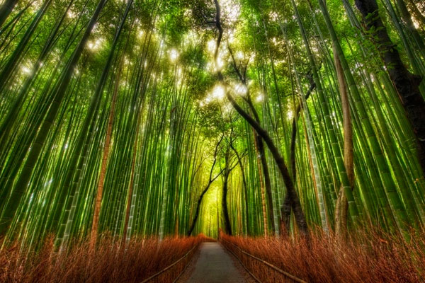
ЖИВОТНЫЕ ЖАРКИХ СТРАН

Slide 2
Царь зверей раскатисто рычит, Всех зверей собрать спешит, На камень грациозно сев, Скажите, кто же это - ...

Slide 3
лев

Slide 4
Идет с бархана на бархан Двугорбый желтый великан. Нести поклажу – тяжкий труд В пустыне может лишь …

Slide 5
ВЕРБЛЮД

Slide 6
В Африке толстяк живёт,
У него огромный рот,
В зной весь день сидит в воде,
Думает лишь о еде,
Травку тоннами жуёт.
Ненасытный ...

Slide 7
БЕГЕМОТ

Slide 8
По лужайке целый час Бегает игриво Полосатенький матрас С хвостиком и гривой.

Slide 9
ЗЕБРА

Slide 10
Он огромней всех на суше. У него большие уши. Он чудесным шлангом–носом Может с пальм срывать кокосы. Издаёт он трубный глас. С ним встречались вы не раз В цирке или зоопарке. А живёт он в странах жарких И на острове Цейлон. Угадали? Это ...

Slide 11
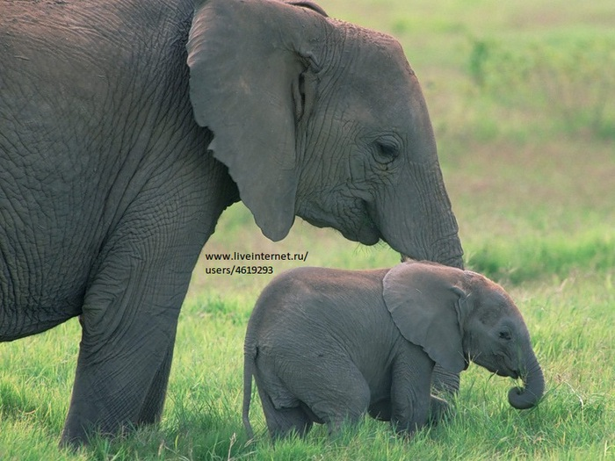
СЛОН

Slide 12
Длинноногий, горделивый, Важный и неторопливый. Шею длинную он носит, И листву, как траву "косит". Кто ответит, будет прав- Это дядюшка …

Slide 13
ЖИРАФ

Slide 14
За добычей кошка эта По саванне мчит ракетой. Ей не страшен солнца жар, Эта кошка…

Slide 15
ЯГУАР

Slide 16
Изящна, красива, сильна и ловка, Легендами издавна окружена. Глаза изумрудами ярко горят, К ним так подходит чёрный наряд.

Slide 17
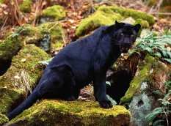
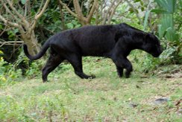
ПАНТЕРА

Slide 18
Безобиден, травояден, Нет полос на шкуре, пятен. Сумка есть и длинный хвост, Плюс к тому немалый рост. Он подвижен, быстроног, Целый день скакать бы мог. Австралийскую жару Любит рыжий…

Slide 19
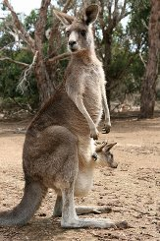
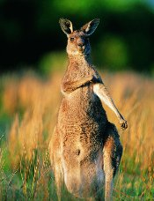
КЕНГУРУ

Slide 20
На забавную игрушку Неизменно он похож. Симпатичная зверюшка, Очень мягок и пригож! Его лакомство – бамбук. Любит он его жевать. И очки такие носит, Что не нужно протирать.

Slide 21
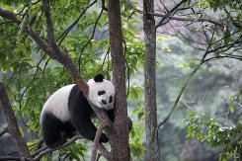
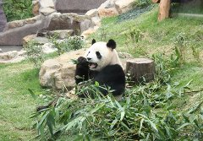
ПАНДА

